Slide 1
SISTEMA DE CONTABILIZACIÓN DEL TRÁFICO VEHICULAR EN ÁREAS URBANAS DE LA CIUDAD DE QUITO POR EL GRADO DE CIRCULACIÓN
AUTORES
Jonathan Santiago Almeida Salas
Steven Andrés Guamán Figueroa
DIRECTOR:
Sang Gunn Yoo, Ph.D.
Sangolguí, 24 de Enero del 2020
Buenos días Ingeniero Sang Yoo, Tutor de nuestra tesis; Ingeniero Paul Díaz, director de la carrera de Ingeniería en Sistemas e Informática; Ingeniero Freddy Dueñas, oponente designado del departamento; Abogada Michelle Benavides. Familiares y amigos presentes. Nuestros nombres son Jonathan Almeida y Steven Guamán. A continuación les presentaremos nuestro Proyecto de Titulación.
Nuestro tema se titula: Sistema de contabilización del tráfico vehicular en áreas urbanas de quito por el grado de circulación (Steven)
(Clic)

Slide 2
Presentación del Proyecto de Tesis
1. ANTECEDENTES
2. PLANTEAMIENTO DEL PROBLEMA
3. JUSTIFICACIÓN
4. OBJETIVOS
5. IMPLEMENTACIÓN Y DESARROLLO
6. CONCLUSIONES Y RECOMENDACIONES
Como agenda para esta presentación, los temas a tratar serán, Antecedentes, planteamiento del problema, justificación, objetivos, implementación y desarrollo, conclusiones y recomendaciones.
(Clic)

Slide 3
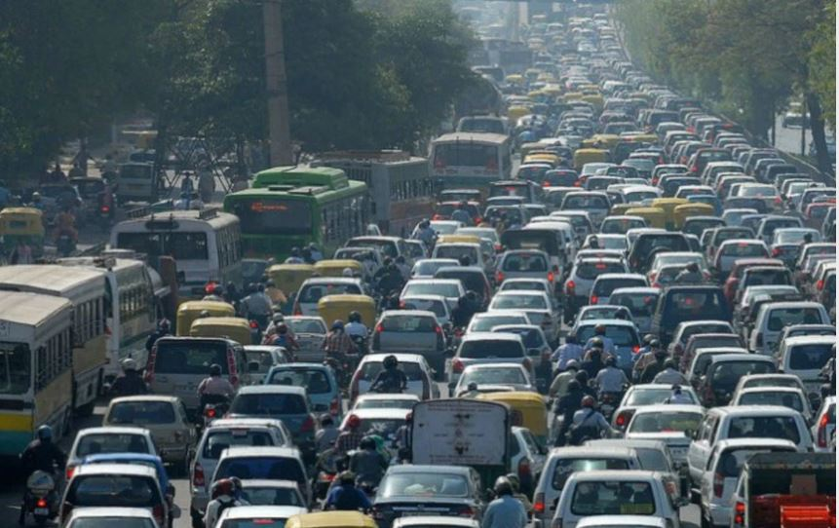
La congestión
Los gobiernos
1. Antecedentes
1. ANTECEDENTES
2. Planteamiento del Problema
2. PLANTEAMIENTO DEL PROBLEMA
3. Justificación
3. JUSTIFICACIÓN
4. Objetivos
La Información
4. OBJETIVOS
5. Diseño e Implementacion
5. IMPLEMENTACIÓN Y DESARROLLO
6. Concluciones y Recomendaciones
6. CONCLUSIONES Y RECOMENDACIONES
Antecedentes
En los últimos años, la congestión vehicular se ha vuelto un problema para la mayoría de las ciudades modernas.
Para los distintos gobiernos, la movilidad vehicular es uno de los ejes con mayor importancia por resolver. para intentar dar solución a estos problemas de tráfico, necesitan analizar y procesar información concerniente a la circulación vehicular para realizar una buena planificación. Para ello, es importante que la recolección de esta información sea efectiva y eficiente.
(Clic)

Slide 4
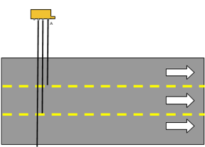
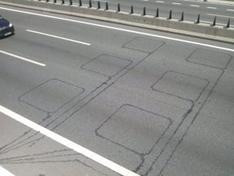
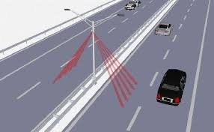
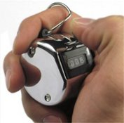
Sensores de Pavimento
Mangueras o Tubos
1. Antecedentes
1. ANTECEDENTES
2. Planteamiento del Problema
2. PLANTEAMIENTO DEL PROBLEMA
3. Justificación
3. JUSTIFICACIÓN
Sensores Infrarrojos
Manual
4. Objetivos
4. OBJETIVOS
5. Diseño e Implementacion
5. IMPLEMENTACIÓN Y DESARROLLO
6. Concluciones y Recomendaciones
6. CONCLUSIONES Y RECOMENDACIONES
En la actualidad, el procedimiento que se lleva a cabo para contabilizar el número de vehículos que transitan por una calle o avenida, es poco automático.
Tenemos la opción de mangueras o tubos, la cual envía pulsaciones de aire cada vez que un auto pasa por encima de la manguera.
También están los sensores de pavimento, los cuales se instalan en una vía, para lo cual es necesario el cierre de la vía, pero son principalmente usados en estacionamientos.
Los sensores infrarrojos se colocan en un poste y cuentan los autos que circulan por la carretera que el sensor apunta, pero tienen un costo elevado los sensores y un limitado alcance.
Y finalmente está la contabilidad manual, donde una persona registra visualmente el número de autos que circulan por una vía.
Estos métodos presentan gastos en equipos, o en personal.
(Clic)

Slide 5
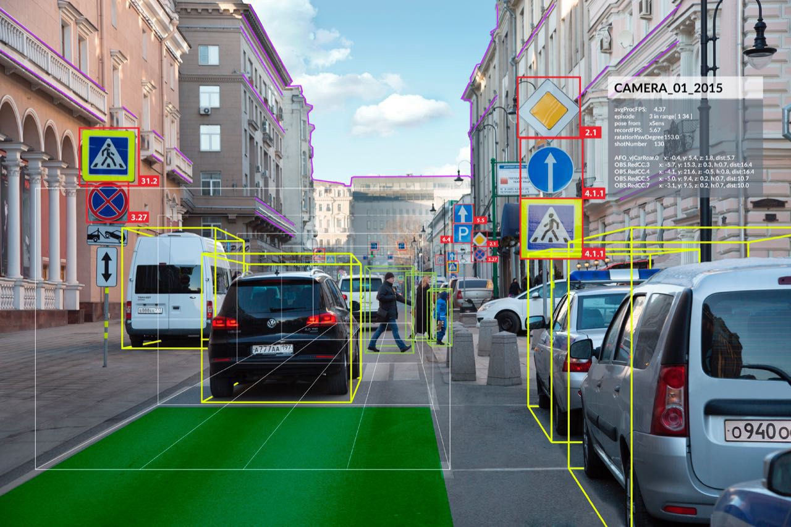
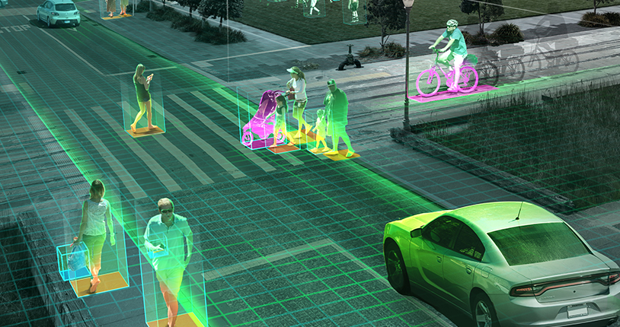
1. Antecedentes
1. ANTECEDENTES
2. Planteamiento del Problema
2. PLANTEAMIENTO DEL PROBLEMA
3. Justificación
3. JUSTIFICACIÓN
4. Objetivos
4. OBJETIVOS
5. Diseño e Implementacion
5. IMPLEMENTACIÓN Y DESARROLLO
6. Concluciones y Recomendaciones
6. CONCLUSIONES Y RECOMENDACIONES
En un estudio realizado por Fabio Nelli, menciona que estos problemas pueden ser solventados con una asignatura conocida como "Visión por Computadoras", la cual es una disciplina que utiliza la inteligencia artificial para reproducir la forma en que el cerebro percibe las imágenes.
Una de las más reconocidas librerías utilizada para visión por computadoras, se denomina OpenCV u Open Source Computer Vision, la cual es utilizada para el desarrollo de esta tesis
(Clic)

Slide 6
Árbol de Problemas
Toma de decisiones compleja.
1. ANTECEDENTES
Efectos
Información sin procesar.
Pérdida de información.
2. PLANTEAMIENTO DEL PROBLEMA
3. JUSTIFICACIÓN
Problema
Recolección de información de circulación vehicular imprecisa
4. OBJETIVOS
5. IMPLEMENTACIÓN Y DESARROLLO
Causas
El municipio de Quito no cuenta con la tecnología necesaria.
El municipio de Quito no posee recursos económicos necesarios.
6. CONCLUSIONES Y RECOMENDACIONES
Actualmente, esta información no es recolectada de manera óptima, a causa de que el municipio no cuenta con la tecnología necesaria, ni los recursos económicos necesarios para optimizar esta recolección de datos, esto provoca que exista pérdida de información, información sin procesar, y al no contar con información precisa y confiable, la toma de decisiones sobre movilidad vehicular es más compleja.
(Clic)

Slide 7
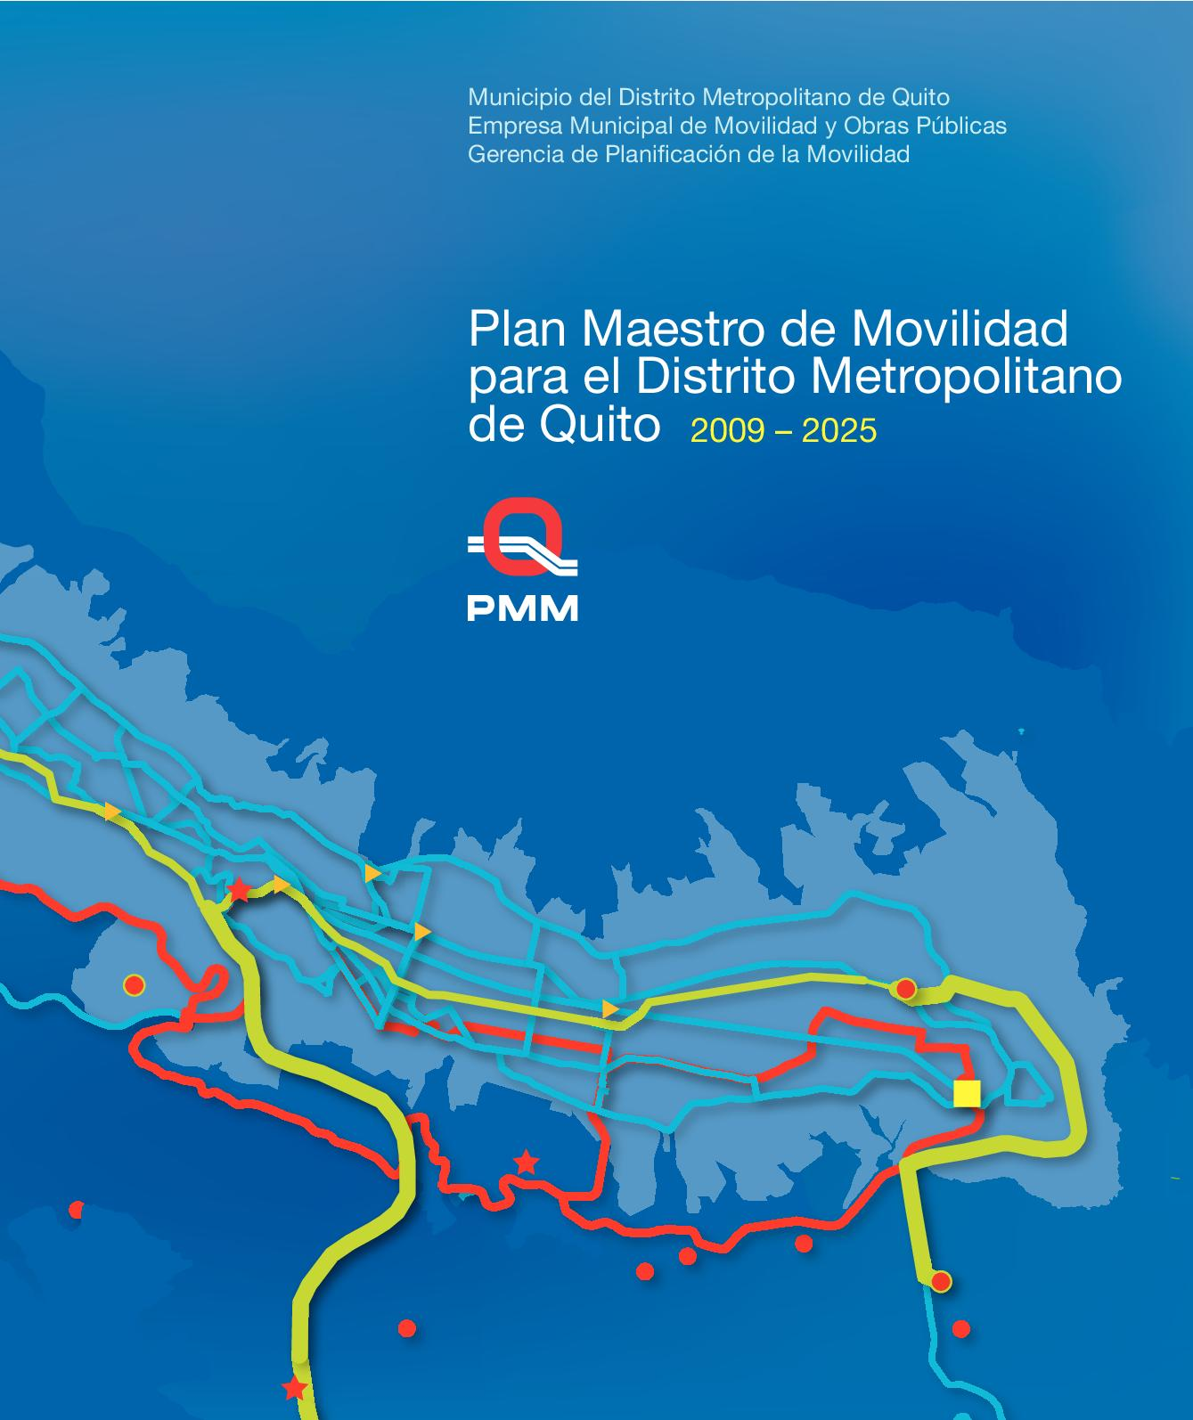
1. ANTECEDENTES
2. PLANTEAMIENTO DEL PROBLEMA
3. JUSTIFICACIÓN
4. OBJETIVOS
5. IMPLEMENTACIÓN Y DESARROLLO
6. CONCLUSIONES Y RECOMENDACIONES
Justificación
De acuerdo a un informe de INRIX en 2018, Quito es la 26va ciudad más congestionada del mundo, y ocupa el segundo lugar en el Ecuador. Según un estudio del diario El Comercio, la congestión vehicular tiene repercusiones sociales que afectan a la ciudadanía en general, siendo así que los conductores pierden alrededor de 28 horas al año atascados en el tráfico.
Estos impactos negativos obligan al gobierno y el municipio a tomar medidas en el asunto.
Durante varios años, el Municipio del Distrito Metropolitano de Quito ha venido desarrollado de manera continua una planificación, a través de guías que permitirían el control y manejo adecuado de la movilidad vehicular; varias de estas guías, se refieren al Plan Maestro de Transporte y Vialidad del 2002, o el Plan Maestro de Movilidad del 2009, entre otros.
Para tomar decisiones, es necesario contar con información confiable que sea recolectada de manera óptima.
(Clic)

Slide 8
1. ANTECEDENTES
Visión por Computadoras
2. PLANTEAMIENTO DEL PROBLEMA
3. JUSTIFICACIÓN
4. OBJETIVOS
Tecnología Actual
5. IMPLEMENTACIÓN Y DESARROLLO
6. CONCLUSIONES Y RECOMENDACIONES
Justificación
De acuerdo a un informe de INRIX en 2018, Quito es la 26va ciudad más congestionada del mundo, y ocupa el segundo lugar en el Ecuador. Según un estudio del diario El Comercio, la congestión vehicular tiene repercusiones sociales que afectan a la ciudadanía en general, siendo así que los conductores pierden alrededor de 28 horas al año atascados en el tráfico.
Estos impactos negativos obligan al gobierno y el municipio a tomar medidas en el asunto.
Durante varios años, el Municipio del Distrito Metropolitano de Quito ha venido desarrollado de manera continua una planificación, a través de guías que permitirían el control y manejo adecuado de la movilidad vehicular; varias de estas guías, se refieren al Plan Maestro de Transporte y Vialidad del 2002, o el Plan Maestro de Movilidad del 2009, entre otros.
Para tomar decisiones, es necesario contar con información confiable que sea recolectada de manera óptima.
(Clic)

Slide 9
Objetivo General
Desarrollar un sistema que brinde solución a la problemática de la información inexacta relacionada al conteo vehicular en un área urbana de la ciudad de Quito a través la identificación del tráfico vehicular mediante el uso de la visión por computadoras.
Entender la situación actual para determinar los métodos, técnicas y tecnologías que se utilizan al presente para medir el tráfico de vehículos.
Objetivos Específicos
Generar un software prototipo de conteo vehicular en base a visión por computadoras.
Evaluar el funcionamiento del prototipo identificando la cantidad de vehículos que circulan en un área urbana determinada.
1. Antecedentes
1. ANTECEDENTES
2. Planteamiento del Problema
2. PLANTEAMIENTO DEL PROBLEMA
3. Justificación
3. JUSTIFICACIÓN
4. Objetivos
4. OBJETIVOS
5. Diseño e Implementacion
5. IMPLEMENTACIÓN Y DESARROLLO
6. Concluciones y Recomendaciones
6. CONCLUSIONES Y RECOMENDACIONES
Como objetivo general, tenemos: Desarrollar un sistema que brinde solución a la problemática de la información inexacta relacionada al conteo vehicular en un área urbana de la ciudad de Quito a través la identificación del tráfico vehicular mediante el uso de la visión por computadoras
Para ello contamos con tres Objetivos Específicos ​
Entender la situación actual para determinar los métodos, técnicas y tecnologías que se utilizan al presente para medir el tráfico de vehículos.
Generar un software prototipo de conteo vehicular en base a visión por computadoras.
Evaluar el funcionamiento del prototipo identificando la cantidad de vehículos que circulan en un área urbana determinada.
(Clic)

Slide 10
1. ANTECEDENTES
2. PLANTEAMIENTO DEL PROBLEMA
3. JUSTIFICACIÓN
4. OBJETIVOS
5. IMPLEMENTACIÓN Y DESARROLLO
6. CONCLUSIONES Y RECOMENDACIONES
Desarrollo e Implementación
El sistema desarrollado durante esta tesis utiliza el lenguaje de programación Python 3.7, manejando como principal herramienta la librería OpenCV.
El flujo de proceso del sistema se basa en que a partir de un video como entrada, se obtiene un video con los vehículos detectados como salida.
Este modelo inciial se alteró durante el desarrollo e implementación del sistema.
(Clic)

Slide 11
1. ANTECEDENTES
2. PLANTEAMIENTO DEL PROBLEMA
3. JUSTIFICACIÓN
Metodología de Desarrollo ágil Desarrollo Iterativo
4. OBJETIVOS
5. IMPLEMENTACIÓN Y DESARROLLO
6. CONCLUSIONES Y RECOMENDACIONES
Para el desarrollo de esta tesis, se seleccionó la metodología de desarrollo ágil conocida como Desarrollo Iterativo, la cual se caracteriza por capturar de mejor manera los requisitos cambiantes, y divide un proyecto en varias iteraciones, cada una produciendo un producto completo.
(Clic)

Slide 12
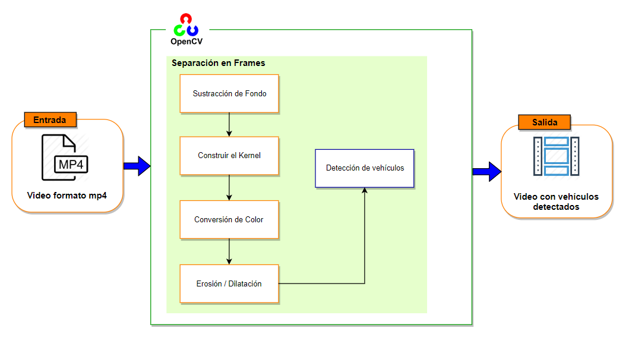
PRIMERA ITERACIÓN
La primera iteración presenta la siguiente arquitectura, en la cual se propone identificar vehículos a partir de videos utilizados como entrada, con un proceso interno que separa el video en frames, tratando a cada frame como una imagen. A continuación, se sustrae el fondo de cada imagen, se convierte el color en blanco y negro, permitiendo a un computador identificar objetos de manera más fácil, en este caso vehículos. Posteriormente, se aplican métodos de dilatación y erosión, para que la imagen quede lo más limpia posible y libre de ruido, para que la detección de vehículos sea lo más precisa posible. Finalmente, una vez tratado el frame, se procede a detectar los objetos dentro y se grafica un cuadrado alrededor del objeto detectado.
(Clic)

Slide 13
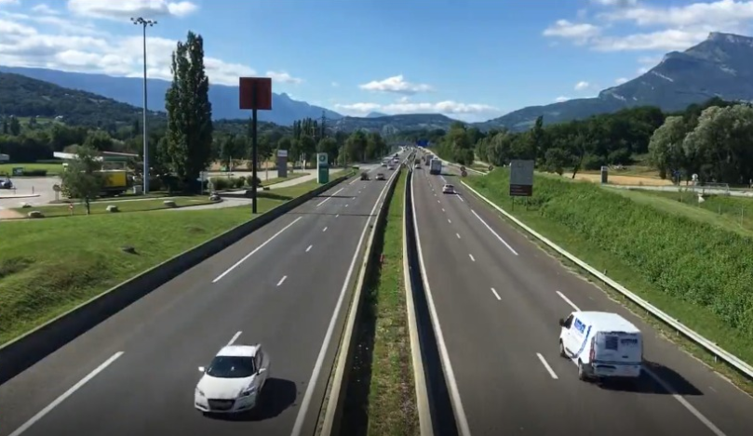
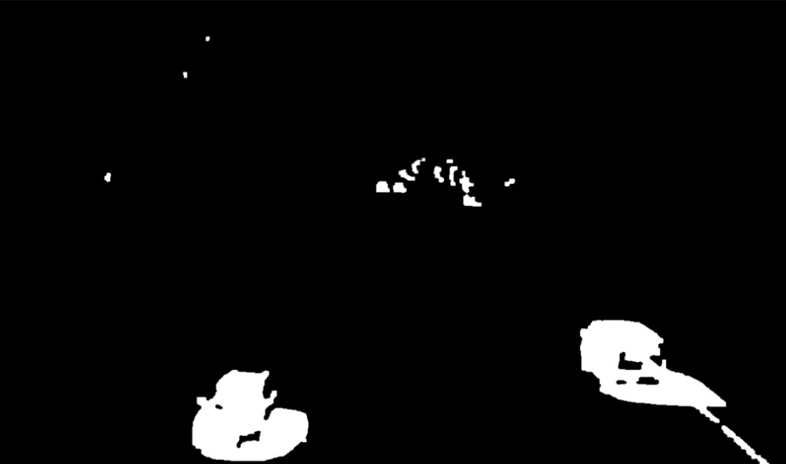
Selección del algoritmo de sustracción de fondo
BackgroundSubtractorMOG
BackgroundSubtractorKNN
BackgroundSubtractorGMG
La sustracción de fondo, elimina el fondo del frame, permitiendo visualizar únicamente los objetos de interés a detectar. En esta iteración se analizaron tres distintos métodos de sustracción de fondo.
MOG, permite que colores del fondo quedan estáticos, detectando únicamente al objeto de interés.
KNN, utiliza el algoritmo del vecino más cercano, pero este método es más sensible a variaciones de luz y sombra, por lo que se muestran las sombras proyectadas por los objetos.
GMG, funciona como una combinación de ambos algoritmos, este método se adapta a la iluminación, y permite eliminar ruido. Además utiliza probabilidades para rellenar objetos.
En esta iteración se realizó una prueba de funcionamiento con los 3 algoritmos, donde se encontró que el algoritmo adecuado para esta tesis es el MOG.
(Clic)

Slide 14
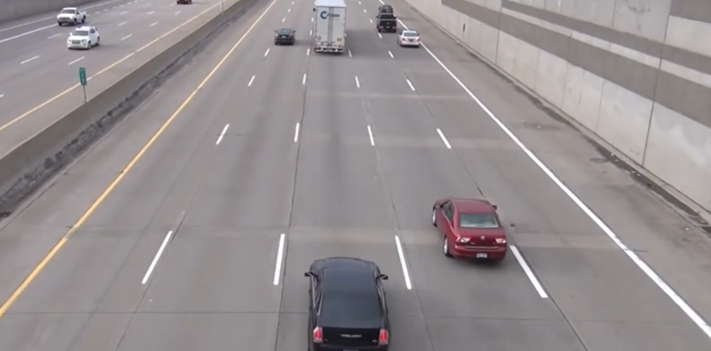
Cambio de espacios de color
BGR à Gray
BGR à HSV
Un procedimiento adicional, es el cambio de espacios de color, básicamente este proceso se encarga de convertir el frame en blanco y negro. Para esto existen dos métodos BGR→GRAY y BGR→HSV. El primero se encarga de limpiar el ruido del frame, por lo que es el utilizado en el desarrollo del sistema.
(Clic)

Slide 15
Erosión Y Dilatación
Erosión
Dilatación
Dilatación y Erosión
Para limpiar el ruido encontrado la imagen o perfeccionar los objetos encontrados, se aplica las transformaciones morfológicas Erosión y Dilatación. La Erosión se encarga de limpiar el ruido de la imagen, y es útil para separar objetos, mientras que a dilatación permite completar objetos incompletos o aumentar el área de los elementos encontrados.
Para el desarrollo de esta tesis, se aplicó dilatación, seguido de erosión.
(Clic)

Slide 16
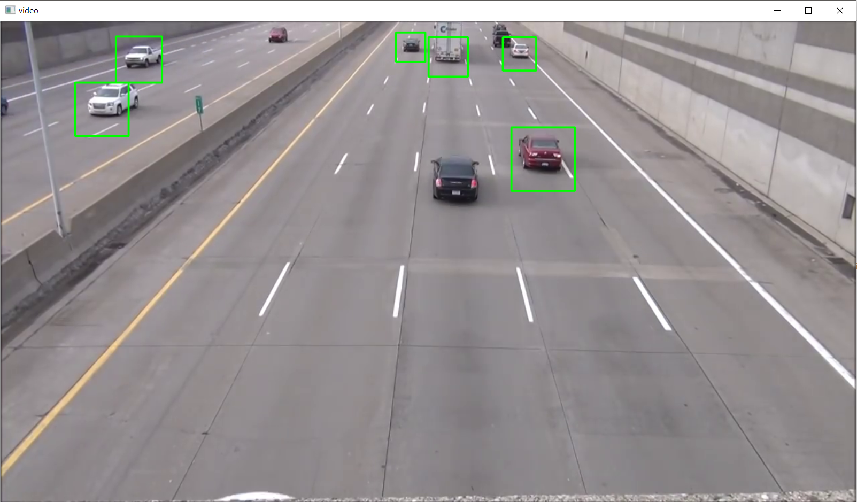
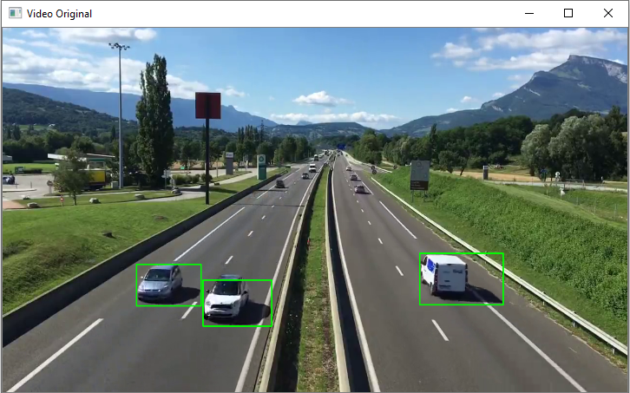
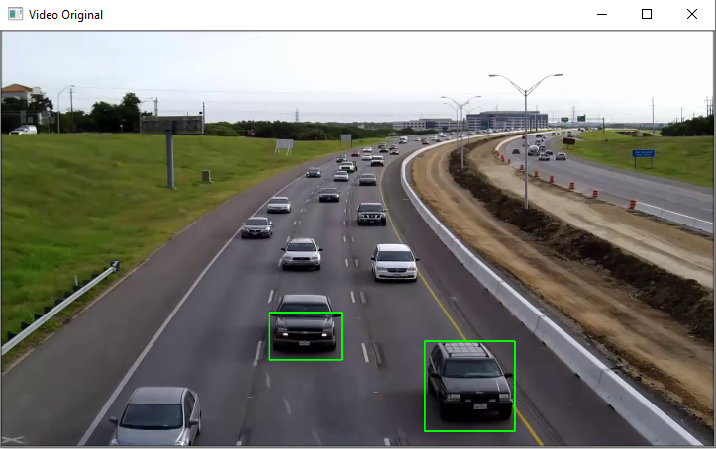
Pruebas de Funcionamiento: Primera Iteración
Video1
Video2
Video
En esta iteración, las pruebas de funcionamiento se realizaron sobre cinco videos. Tres de estos videos son: Video, Video1 y Video2, los cuales son videos grabados en el día, sin presencia de lluvia.
(Clic)

Slide 17
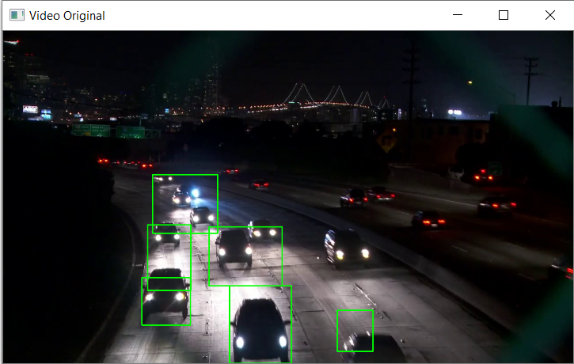
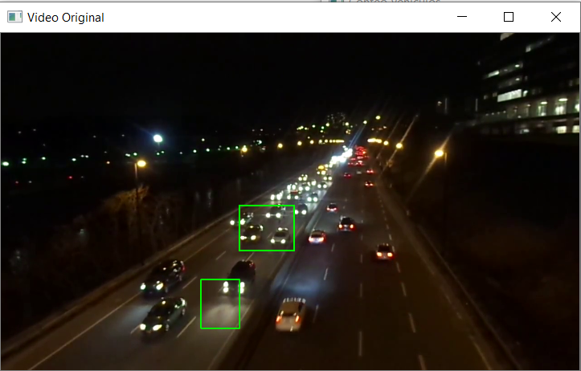
Pruebas de Funcionamiento: Primera Iteración
Video3
Video4
Además, los otros dos videos son: Video3 y Video4, los cuales son videos grabados en la noche. En estos últimos, al existir la presencia de luz, el sistema identificaba la luz como vehículos. Por lo que se decidió utilizar únicamente los videos grabados en el día.
(Clic)

Slide 18
Resultados
Se determinó que el algoritmo adecuado para este proyecto, utilizado para la sustracción de fondo es MOG.
Resultados óptimos si los videos son grabados durante el día.
El prototipo desarrollado en esta iteración cumple con su objetivo al detectar vehículos, con un porcentaje de efectividad de entre 70% y 88%.
Se determinó que el algoritmo adecuado para este proyecto, utilizado para la sustracción de fondo es MOG.
Los videos utilizados para realizar las pruebas de funcionamiento presentan resultados óptimos si son grabados durante el día.
El prototipo desarrollado en esta primera iteración, logra detectar vehículos. Pero, aunque el porcentaje de detección es muy grande con un 70% a 88% de efectividad, es necesario aumentar este valor.
(Clic)

Slide 19
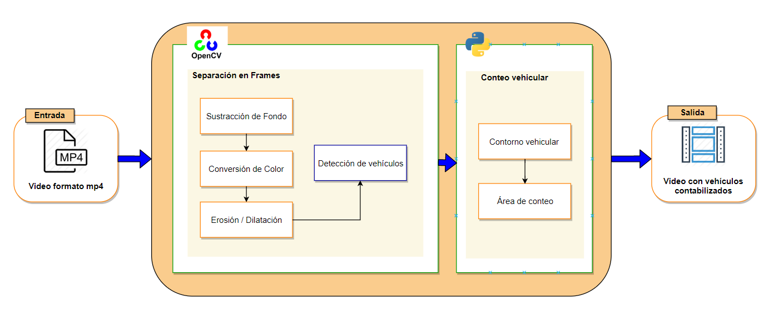
SEGUNDA ITERACIÓN
En la segunda Iteración, se modifica la arquitectura agregando un módulo de conteo vehicular, en el cual se agrega una variable interna que se encargue de contabilizar los vehículos que han atravesado una línea graficada en pantalla que representa el área de colisión.
(Clic)

Slide 20
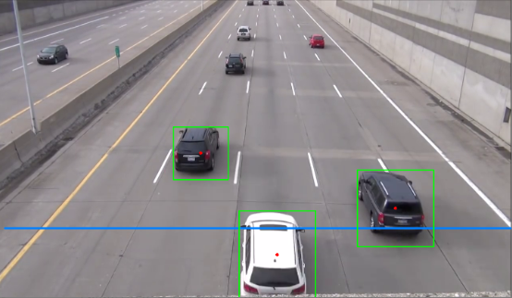
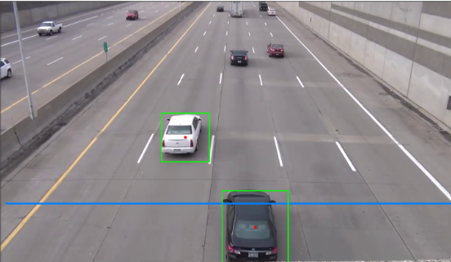
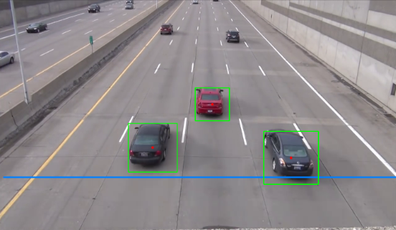
Pruebas de Funcionamiento: Segunda Iteración
Aquí se observa la ejecución de las pruebas de funcionamiento en el Video1, donde se grafica la línea en la pantalla y el punto en los objetos detectados.
(Clic)

Slide 21
Pruebas de Rendimiento – Tabla 1
No. | Duración del video (mm:ss) | Verificación
1 | 01:00 | Estable
2 | 01:00 | Estable
3 | 00:40 | Estable
4 | 00:40 | Estable
5 | 00:32 | Estable
6 | 00:32 | Estable
7 | 70:00 | Estable
8 | 70:00 | Estable
Un punto adicional en esta iteración, es analizar el funcionamiento del sistema al trabajar con videos de larga duración, verificando si afecta el resultado de las detecciones y contabilizaciones realizadas. Con el análisis de las pruebas de rendimiento, concluimos que el prototipo soporta videos de larga duración, sin afectar su rendimiento; pero, durante las pruebas de funcionamiento se continúan utilizando videos con una duración de 30 a 60 segundos.
(Clic)

Slide 22
Resultados
Se reduce el error de Falsos Positivos
Se registran Falsos Negativos.
Efectividad de detección de 94% para el video Video, y de entre 35% y 40 % para los videos Video1 y Video2.
Los videos utilizados deben ser grabados de frente o de espalda a los vehículos.
Los videos deben ser grabados con una calidad de al menos 720p.
Los resultados de esta iteración, se basan en el contenido mostrado en la tabla 3, donde podemos determinar lo siguiente:
Se reducen los errores denominados falsos positivos que se presentaban cuando se detectaban objetos que no debían detectarse, al tomar en cuenta únicamente los objetos contabilizados.
Además en esta iteración se presentó el error de falsos negativos, que indica cuando no se han contabilizado vehículos que si debían haberse contabilizado.
Se consiguió una efectividad de 94% para el primer video, de aproximadamente 35% y 40% para el segundo y tercer video respectivamente.
Por esta razón se determinó que los videos deben ser grabados de frente o espalda a los vehículos para obtener mejores resultados.
Los videos deben grabarse con una resolución de al menos 720p.
(Clic)

Slide 23
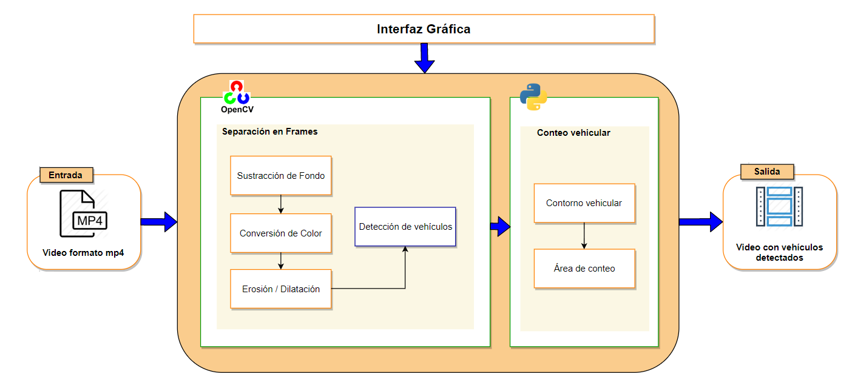
TERCERA ITERACIÓN
Como se puede observar en la arquitectura de esta iteración, se incluyó el módulo de conteo vehicular con su segunda aproximación a la solución planteada. Además, en esta iteración se ha disminuido el área de contabilización de objetos y se aumentó el tamaño de la línea graficada en pantalla, para mejorar la efectividad del conteo.
En esta iteración, lo más importante es optimizar la solución al conteo vehicular realizada en la segunda iteración, modificando el algoritmo planteado.
(Clic)

Slide 24
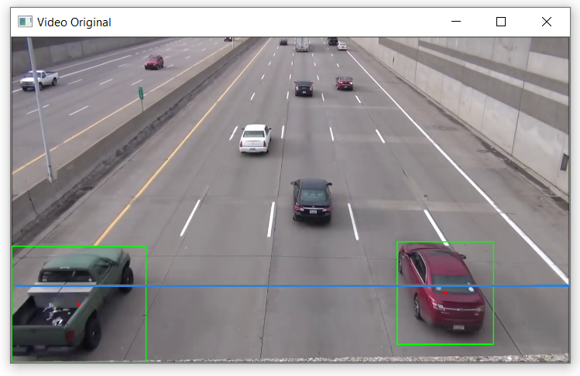
Pruebas de Funcionamiento: Tercera Iteración
Como se puede observar en la arquitectura de esta iteración, se incluyó el módulo de conteo vehicular con su segunda aproximación a la solución planteada. Además, en esta iteración se ha disminuido el área de contabilización de objetos y se aumentó el tamaño de la línea graficada en pantalla, para mejorar la efectividad del conteo.
En esta iteración, lo más importante es optimizar la solución al conteo vehicular realizada en la segunda iteración, modificando el algoritmo planteado.
(Clic)

Slide 25
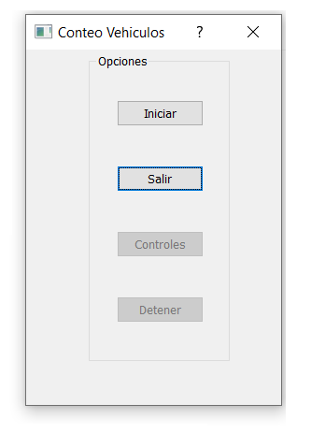
Interfaz de Usuario: PyQt5

Slide 26
Resultados
El tamaño que tenía la línea graficada en pantalla durante la segunda iteración, permitía la generación de falsos negativos. Con la ampliación de la línea graficada en pantalla se redujeron los falsos negativos.
La contabilización múltiple de un mismo objeto detectado se controló con el uso de una bandera sobre el objeto detectado de interés.
El tiempo de duración de los videos utilizados para las pruebas de funcionamiento de este proyecto, son de entre 30 y 60 segundos.
Se determinó que el algoritmo adecuado para este proyecto, utilizado para la sustracción de fondo es MOG.
Los videos utilizados para realizar las pruebas de funcionamiento presentan resultados óptimos si son grabados durante el día.
El prototipo desarrollado en esta primera iteración, logra detectar vehículos. Pero, aunque el porcentaje de detección es muy grande con un 70% a 88% de efectividad, es necesario aumentar este valor.
(Clic)

Slide 27
CUARTA ITERACIÓN

Slide 28
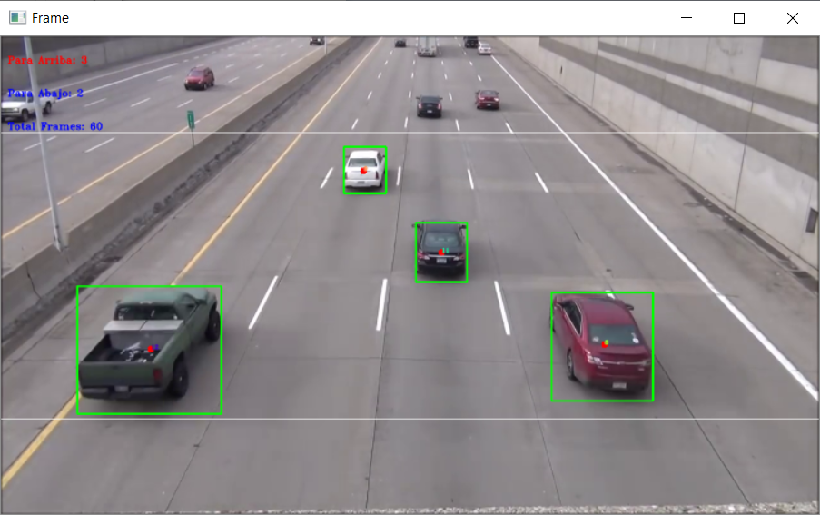
Pruebas de Funcionamiento: Cuarta Iteración

Slide 29
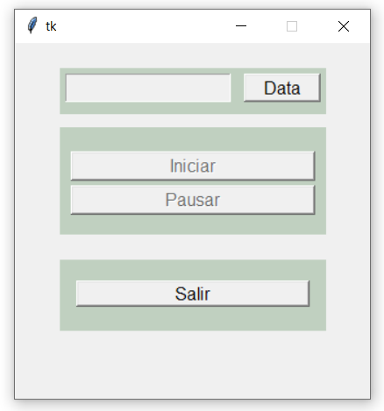
Interfaz de Usuario: TKinter

Slide 30
Pruebas de Funcionamiento: Video Casero 1

Slide 31
Pruebas de Funcionamiento: Video Casero 2

Slide 32
Pruebas de Funcionamiento: Video Casero 3

Slide 33
Pruebas de Funcionamiento: Video Casero 4

Slide 34
Resultados
Las grietas en las calles o vías que se ven en los videos, afectan a la eficiencia del sistema.
Los videos utilizados deben ser grabados sin movimiento de la cámara; los movimientos de la cámara generan ruido en la grabación del video y afecta a la efectividad de detección y conteo de vehículos.
Mientras mejor sea la calidad de los videos utilizados el algoritmo presentará mejores resultados con mayor exactitud.
Los videos deben ser grabados entre las 07h00 y las 18h00 con la presencia de sol, o sin la presencia de lluvia.
El tiempo de duración de los videos utilizados para las pruebas de funcionamiento de este proyecto, son de entre 30 y 60 segundos.
Se determinó que el algoritmo adecuado para este proyecto, utilizado para la sustracción de fondo es MOG.
Los videos utilizados para realizar las pruebas de funcionamiento presentan resultados óptimos si son grabados durante el día.
El prototipo desarrollado en esta primera iteración, logra detectar vehículos. Pero, aunque el porcentaje de detección es muy grande con un 70% a 88% de efectividad, es necesario aumentar este valor.
(Clic)

Slide 35
QUINTA ITERACIÓN

Slide 36
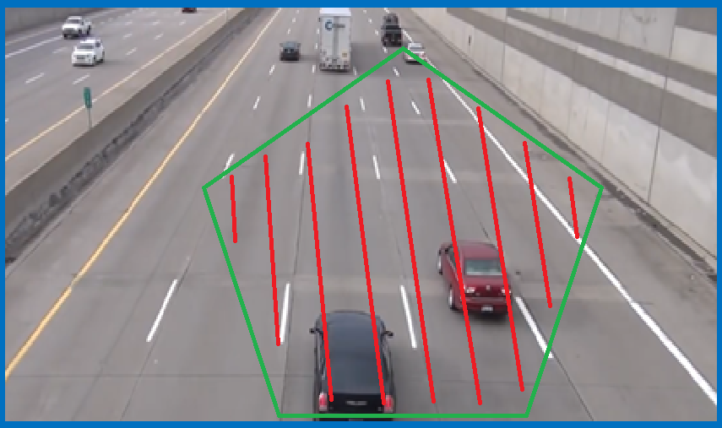
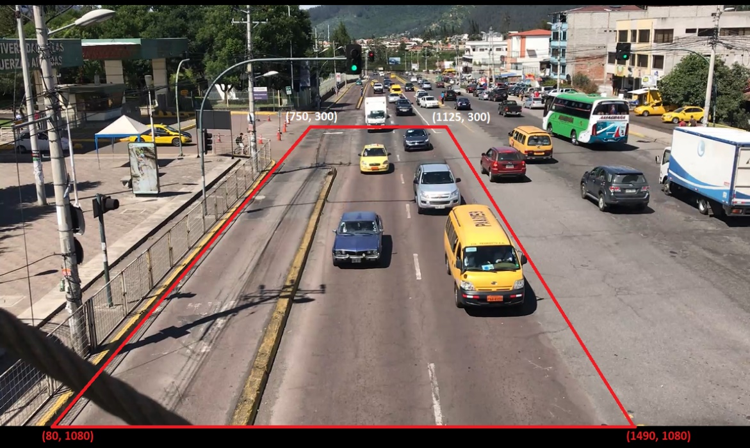
Region Of Interest: ROI

Slide 37
Pruebas de Funcionamiento: Video Casero 1

Slide 38
Pruebas de Funcionamiento: Video Casero 2

Slide 39
Resultados
En el primer video se obtuvo una exactitud de 100% con 2 errores detectados. Sin embargo, estas detecciones se obtuvieron afuera del área de conteo, por lo cual no se vio reflejado este dato en el conteo final.
Para el segundo video de prueba, el resultado fue satisfactorio, obteniendo un 96% de precisión, con la presencia de 5 falsos positivos. Estos errores fueron producto de la grabación del video con movimiento de cámara y presencia de ruido.
El tiempo de duración de los videos utilizados para las pruebas de funcionamiento de este proyecto, son de entre 30 y 60 segundos.
Se determinó que el algoritmo adecuado para este proyecto, utilizado para la sustracción de fondo es MOG.
Los videos utilizados para realizar las pruebas de funcionamiento presentan resultados óptimos si son grabados durante el día.
El prototipo desarrollado en esta primera iteración, logra detectar vehículos. Pero, aunque el porcentaje de detección es muy grande con un 70% a 88% de efectividad, es necesario aumentar este valor.
(Clic)

Slide 40
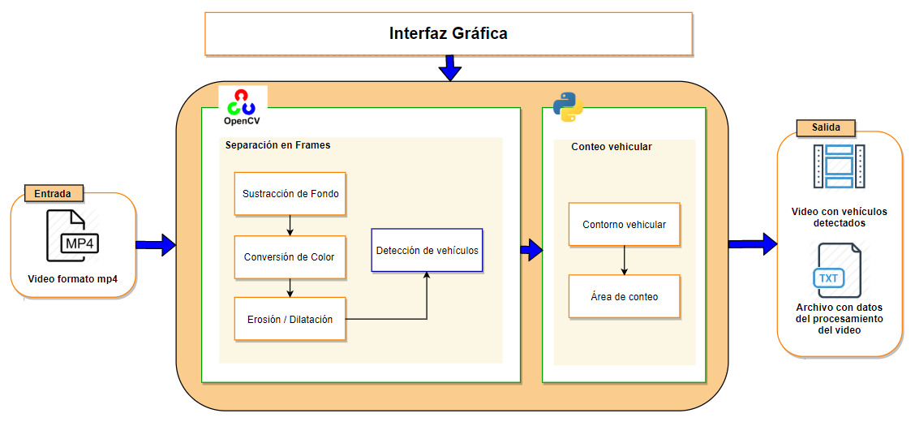
SEXTA ITERACIÓN
Para esta iteración, se agrega una archivo plano con la información del video analizado como salida.
Además se modificó la interfaz gráfica para obtener el modelo final.
(Clic)

Slide 41
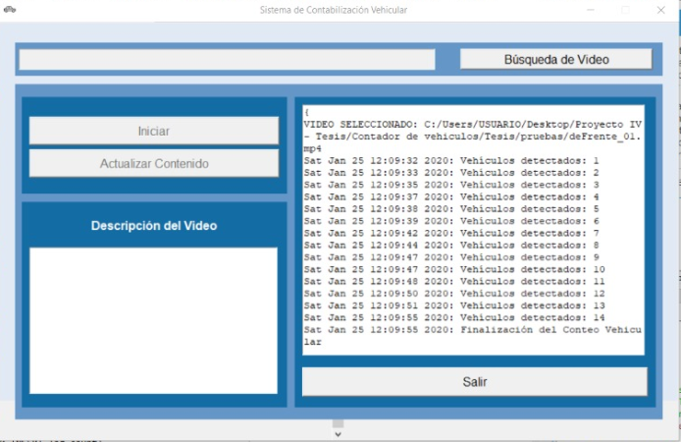
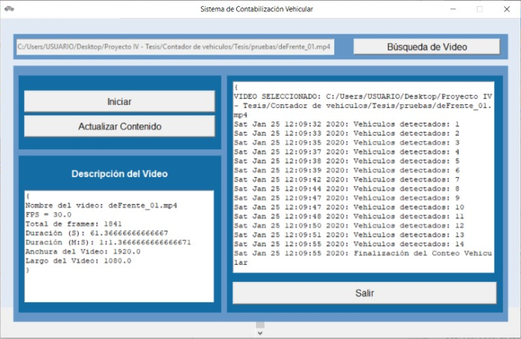
Interfaz gráfica
En primer lugar, se modificó la posición de los paneles de la interfaz gráfica, presentando la búsqueda del video en la parte superior de la ventana, debajo, a la izquierda el menú de opciones y la descripción del video a analizar. Y finalmente, a la derecha un cuadro de texto que presenta la información en tiempo real del procesamiento del video, y debajo del cuadro de texto, el botón de salir. Adicionalmente, en la ventana principal del sistema, se modificó el ícono y el título mostrado en la cabecera de la ventana.
(Clic)

Slide 42
Almacenamiento de la información
La información mostrada en los cuadros de texto que se agregaron en la interfaz gráfica, se almacenan en dos archivos planos, el primero almacena la información correspondiente a la descripción del video, y el segundo registra toda la información en tiempo registrada del análisis del video.
(Clic)

Slide 43
Resultados
La nueva interfaz permite tener presente la información que procesa el sistema sobre el video en tiempo real.
Se puede dividir un video de larga duración en varios videos cortos, y analizarlos por separado.
La nueva interfaz permite tener presente la información que procesa el sistema sobre el video en tiempo real.
Se puede dividir un video de larga duración en varios videos cortos, y analizarlos por separado.
(Clic)

Slide 44
Conclusiones
1. ANTECEDENTES
El desarrollo de esta tesis, basado en la metodología Desarrollo Iterativo, atravesó por seis iteraciones; tres de ellas planteadas inicialmente, y tres adicionales que mejoraron el prototipo final.
2. PLANTEAMIENTO DEL PROBLEMA
3. JUSTIFICACIÓN
Los videos utilizados en este sistema deben ser en una resolución de al menos 720p; utilizando videos de mejor calidad, el sistema presentará resultados más precisos.
4. OBJETIVOS
5. IMPLEMENTACIÓN Y DESARROLLO
Para que el sistema presente un funcionamiento óptimo, los videos utilizados en el sistema deben ser grabados entre las 07h00 y las 18h00, sin la presencia de lluvia; además, deben ser grabados de frente o de espalda a los vehículos con un ángulo de inclinación de aproximadamente 30° a una altura de 2 metros.
6. CONCLUSIONES Y RECOMENDACIONES
El desarrollo de esta tesis, basado en la metodología de desarrollo ágil conocida como Desarrollo Iterativo, atravesó por cinco iteraciones; tres de ellas planteadas inicialmente, las cuales consistían en solventar la problemática planteada, el desarrollo y prueba del sistema. Sin embargo, al realizar las pruebas correspondientes se verificó que se necesitaba mejorar el prototipo, alterando el código y el procesamiento interno del video, para tener un conteo vehicular más exacto, por lo cual se generaron dos iteraciones adicionales.
Los videos utilizados en este sistema deben ser en una resolución de al menos 720p; utilizando videos de mejor calidad, el sistema presentará resultados más precisos.
Para que el sistema presente un funcionamiento óptimo, los videos utilizados en el sistema deben ser grabados entre las 07h00 y las 18h00, sin la presencia de lluvia; además, deben ser grabados de frente o de espalda a los vehículos con un ángulo de inclinación de aproximadamente 30° a una altura de 2 metros.
(Clic)

Slide 45
Conclusiones
1. ANTECEDENTES
El estado de las calles o vías, afectan los resultados del sistema, grietas en la vía causan que se necesite aplicar más filtros para limpiar las imperfecciones del video.
2. PLANTEAMIENTO DEL PROBLEMA
3. JUSTIFICACIÓN
El prototipo final de esta tesis, necesita que los videos sean tratados independientemente, para que la contabilización sea más efectiva. Cada video puede ser grabado de forma diferente; y la selección del área de detección, y la presentación de las líneas de colisión en pantalla se realizan dependiendo de cada video.
4. OBJETIVOS
5. IMPLEMENTACIÓN Y DESARROLLO
El tiempo de duración de los videos que se pueden utilizar en el prototipo puede alcanzar la hora de duración, sin presentar inconvenientes. Pues se realizaron pruebas de rendimiento para verificar el funcionamiento del prototipo.
6. CONCLUSIONES Y RECOMENDACIONES
El estado de las calles o vías, afectan al rendimiento del sistema, grietas en la vía causan que se necesite aplicar más filtros para limpiar las imperfecciones del video.
El prototipo final de esta tesis, necesita que los videos sean tratados independientemente, para que la contabilización sea más efectiva. Esto se debe a que cada video puede ser grabado de forma diferente; y la selección del área de detección, y la presentación de las líneas de colisión en pantalla se realizan dependiendo de cada video.
El tiempo de duración de los videos que se pueden utilizar en el prototipo puede alcanzar la hora de duración, sin presentar inconvenientes. Pues se realizaron pruebas de rendimiento para verificar el funcionamiento del prototipo.
(Clic)

Slide 46
Recomendaciones
1. ANTECEDENTES
Para asegurar el correcto funcionamiento del sistema, se recomienda que la cámara con la cual se esté grabando los videos se encuentre en una posición fija y no presente movimiento durante la grabación.
2. PLANTEAMIENTO DEL PROBLEMA
3. JUSTIFICACIÓN
En casos especiales, se recomienda que, la cámara apunte de forma perpendicular a la circulación de los vehículos, de modo que se visualice la separación entre ellos.
4. OBJETIVOS
Para analizar videos sumamente largos (mayor a 1 hora), se recomienda fragmentar el video completo en varios videos de menor tamaño y analizarlos por separado.
5. IMPLEMENTACIÓN Y DESARROLLO
Como aplicativo, puede ser utilizado como un módulo de un sistema de parqueaderos inteligentes, pues se adapta a cualquier tipo de área rural o urbana.
6. CONCLUSIONES Y RECOMENDACIONES

Slide 47
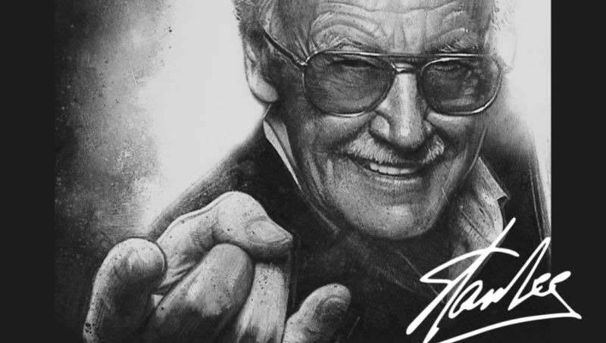
1. ANTECEDENTES
2. PLANTEAMIENTO DEL PROBLEMA
3. JUSTIFICACIÓN
4. OBJETIVOS
5. IMPLEMENTACIÓN Y DESARROLLO
6. CONCLUSIONES Y RECOMENDACIONES

